Slide 1
Τρωικός πόλεμος
Ο Τρωικός πόλεμος στην ελληνική μυθολογία ήταν μια δεκαετής πολεμική σύγκρουση των Ελλήνων (Αχαιοί ή Αργείοι ή Δαναοί στον Όμηρο) με τους Τρώες κάτω από τα τείχη της Τροίας. Η κύρια αφορμή του πολέμου ήταν η αρπαγή της Ελένης, της συζύγου του βασιλιά της Σπάρτης, Μενέλαου, από τον πρίγκιπα της Τροίας Πάρι.
Τα αίτια του πολέμου ανάγονται στη θεϊκή διαμάχη μεταξύ Αθηνάς, Ήρας και Αφροδίτης, την οποία προκάλεσε η Έριδα δίνοντάς τους ένα χρυσό μήλο με την αναγραφή στην ομορφότερη (τη καλλίστῃ) . Ο Δίας θέλοντας να δώσει λύση στη διαμάχη για το ποια αξίζει το μήλο, τις παρέπεμψε στον Τρώα πρίγκιπα Πάρι, που επέλεξε την Αφροδίτη. Ως ανταμοιβή για την κρίση του, η Αφροδίτη έκανε την Ελένη την πιο όμορφη θνητή γυναίκα, να τον ερωτευθεί και να τον ακολουθήσει στην Τροία. Αμέσως μετά την αρπαγή της, ο Αγαμέμνονας, ο βασιλιάς των Μυκηνών και αδελφός του άντρα της Ελένης, Μενέλαου, ηγήθηκε γενικευμένης εκστρατείας των Ελλήνων και πολιόρκησε την Τροία για δέκα χρόνια. Μετά τον θάνατο πολλών ηρώων, όπως του Αχιλλέα και του Αίαντα του Τελαμώνιου ,καθώς και των Τρώων, Έκτορα και Πάρι, η πόλη αλώθηκε χάρη στο τέχνασμα του Δούρειου Ίππου. Η κατάληψη της πόλης από τους Αχαιούς συνοδεύτηκε από σφαγές, την ολοσχερή της καταστροφή καθώς και από βεβήλωση των ιερών. Αυτή η ενέργεια προκάλεσε την οργή των θεών, οι οποίοι εκδικήθηκαν πολλούς από τους επιζήσαντες Αχαιούς βασιλιάδες. Ελάχιστοι από αυτούς κατάφεραν να συνεχίσουν ειρηνικά τη ζωή τους στις πατρίδες τους.
Οι Αρχαίοι Έλληνες πίστευαν ότι ο Τρωικός πόλεμος (όπως και τα περισσότερα γεγονότα της μυθολογίας) ήταν ιστορικό γεγονός που έλαβε χώρα τον 13ο ή το 12ο αιώνα π.Χ. και ότι η Τροία βρίσκονταν στην ασιατική πλευρά του Ελλησπόντου(Δαρδανέλια). Μόλις το 1870, ο Γερμανός αρχαιολόγος Ερρίκο Σλήμαν, μετά από ανασκαφές ανακάλυψε την μέχρι τότε, εντελώς μυθική, Τροία. Σήμερα το σύνολο της αρχαιολογικής κοινότητας συμφωνεί ότι πράγματι η συγκεκριμένη τοποθεσία είναι η Τροία και ότι σίγουρα υπάρχει κάποιος ιστορικός πυρήνας, όσον αφορά στον πόλεμο. Οι Έλληνες πολιορκούσαν την Τροία επί δέκα χρόνια. Οι περισσότερες πληροφορίες που διασώζονται αφορούν στο τελευταίο έτος του πολέμου, με αποτέλεσμα για τα εννέα πρώτα χρόνια να διαθέτουμε λιγότερα στοιχεία. Μετά την αρχική αποβίβαση και την εδραίωσή τους στην παράκτια ζώνη της Τρωάδας, άρχισαν να λεηλατούν την ύπαιθρο, να κατακτούν τις παρακείμενες στην Τροία σύμμαχές της πόλεις, ακόμη και να λεηλατούν τις απέναντι θρακικές ακτές. Η Τροία δεν είχε δεχτεί κάποια συνδυασμένη μαζική πολιορκία ως και το ένατο έτος των επιχειρήσεων και η επικοινωνία της με την μικρασιατική ενδοχώρα συνεχίζονταν ανενόχλητα. Από την πλευρά τους οι Έλληνες δέχονταν σημαντικές στρατιωτικές ενισχύσεις ακόμη και πριν το τέλος του πολέμου. Παρόλα αυτά δεν κατάφεραν να διεισδύσουν στην ενδοχώρα και να περικυκλώσουν τους Τρώες, οι οποίοι διατηρούσαν επαφές ακόμη και με τους συμμάχους τους στην ευρωπαϊκή ακτή.

Slide 2
Η αρπαγή της ωραίας Ελένης
Η ΠΑΡΑΔΟΣΙΑΚΗ ΚΑΙ Η “ΚΑΙΝΗ” ΕΛΕΝΗ ΤΟY ΕYΡΙΠΙΔΗ
Σύμφωνα με την παράδοση,η Ελένη, η γυναίκα του Μενέλαου, του βασιλιά της Σπάρτης, ήταν περίφημη για την ομορφιά της. Ο Πάρις, ο γιος του βασιλιά της Τροίας Πρίαμου, με τη βοήθεια της Αφροδίτης, την απήγαγε και την οδήγησε στην Τροία. Οι Έλληνες με επικεφαλής τον Αγαμέμνονα και το Μενέλαο εκστράτευσαν εναντίον της Τροίας και έπειτα από ένα δεκαετή πόλεμο κατέλαβαν την πόλη. Η Ελένη ταυτίστηκε με τον καταστροφικό πόλεμο και παρουσιάζεται συχνά ως υπαίτια για τον θάνατο πολλών ανθρώπων.
Yπήρχε όμως και μια άλλη παράδοση λιγότερο γνωστή. Ο Στησίχορος, για παράδειγμα, ο λυρικός ποιητής, παρουσίασε μια άλλη εκδοχή στο ποίημά του Παλινωδία: η Ελένη δεν πήγε ποτέ στην Τροία με τον Πάρι· οι θεοί την πήγαν στην Αίγυπτο, ενώ στη θέση της έπλασαν ένα είδωλο, που ο Πάρις απήγαγε νομίζοντας ότι είναι η Ελένη. Οι Έλληνες λοιπόν και οι Τρώες πολεμούσαν για δέκα χρόνια όχι για την πραγματική Ελένη, αλλά για το είδωλό της.
Τον μύθο αυτόν αξιοποιεί και ο Ευριπίδης στην τραγωδία του Eλένη.
Ο Όμηρος την ονομάζει κόρη του Δία.Η Ελληνική Μυθολογία λέει ότι γεννήθηκε από την όμορφη Λήδα που την αποπλάνησε ο Δίας , όταν μεταμορφώθηκε σε κύκνο. Η Ελένη ήταν πολύ όμορφη.Ο θρύλος της ομορφιάς της είχε απλωθεί σε όλη την Ελλάδα. Πολύ μικρή την έκλεψε ο Θησέας με τη βοήθεια του Πειρίθου, ενώ χόρευε στον ναό της Αρτέμιδας. Την μετέφερε στην Αττική και την έκρυψε στις Αφίδνες για να την φροντίζει η μητέρα του Αίθρα. Από εκεί την ελευθέρωσαν οι αδελφοί της Διόσκουροι. ( Κάστωρ και Πολυδεύκης).Η Ελένη γύρισε στη πατρίδα της στο Άργος και ήταν η πιο περιζήτητη νύφη όλης της Ελλάδας. Τελικά, ο πατέρας της, Τυνδάρεως, την πάντρεψε με τον βασιλιά, Μενέλαο της Σπάρτης .Επειδή ήταν πολλοί οι μνηστήρες για την ωραία Ελένη, ο πατέρας της, Τυνδάρεως ,τους έβαλε να ορκιστούν:
Έλληνες βασιλιάδες μνηστήρες της Ελένης
«Όποιος και αν κερδίσει θα βοηθήσουμε όλοι σε περίπτωση που κάποιος εχθρός την πάρει από το σπίτι και το σύζυγό της και θα βαδίσουμε ένοπλοι εναντίον του ισοπεδώνοντας τη πόλη του» (Ευριπίδης Αγαμέμνων –Ιφιγένεια εν Αυλίδι στίχος 57). Λέγεται ότι ο Τυνδάρεως φοβούμενος ότι ο Αγαμέμνων μπορεί να χώριζε την Κλυταιμνήστρα για χάρη της Ελένης, μετά από συμβουλή του Οδυσσέα τον έβαλε και αυτόν να ορκισθεί. Όμως, η θεά Αφροδίτη είχε δώσει την υπόσχεση στο βασιλόπουλο Πάρι (Αλέξανδρο) της Τροίας ότι θα του δώσει την ωραιότερη γυναίκα του κόσμου. Έτσι, ο Πάρις ταξίδεψε στη Σπάρτη και άρπαξε με τη θέλησή της την ωραία Ελένη και την έφερε στην Τροία .Η αρπαγή αυτή, σύμφωνα με το μύθο, στάθηκε η αφορμή για τον αιματηρό και αδυσώπητο δεκαετή Τρωϊκό πόλεμο μεταξύ Ελλήνων και Τρώων και την ήττα και καταστροφή της Τροίας. Μετά την αρπαγή της Ελένης από τον Πάρι «ενεργοποιήθηκε» από τον Μενέλαο ο όρκος του Τυνδάρεω και έτσι ο αδελφός του, Αγαμέμνων, οργάνωσε την εκστρατεία κατά της Τροίας.

Slide 3
Σύμφωνα με τον Όμηρο, στον πόλεμο αυτό έλαβαν μέρος επώνυμοι βασιλιάδες πολλών Ελληνικών πόλεων. Μετά τον θάνατο του Πάρι, η ωραία Ελένη παντρεύτηκε τον Διήφοβο (αδελφό του Πάρι).Ύστερα από την πτώση της Τροίας ακολούθησε η Ελένη τον σύζυγό της, Μενέλαο, στη Σπάρτη .Εκεί έφθασαν μετά από περιπέτειες οκτώ χρόνων. Από τότε έζησαν ήσυχοι την υπόλοιπη ζωή τους. Ωστόσο, ένας άλλος μύθος λέει ότι ο Μενέλαος κατέπλευσε στην Αίγυπτο .Εκεί στη χώρα του Νείλου συνάντησε την πραγματική Ελένη. Η Ελένη για την οποία πολεμούσαν στη Τροία ήταν μια άλλη Ελένη ,ένα όραμά της,το είδωλό της. Στο μύθο αυτό αναφέρεται ο αρχαίος Έλληνας ποιητής, Στησίχορος, στο έργο του “Παλινωδία” που διασώζεται στον “Φαίδρο” του Πλάτωνα .Ο υπέροχος Όμηρος στο έργο του Ιλιάδα παρουσιάζει την Ελένη σαν ένα πλάσμα ανθρώπινο με θεϊκή καταγωγή. Αν και αγαπά τον Πάρι τον παρατά, γιατί δεν είναι γενναίος.
Η συγκέντρωση των Ελλήνων
Ο Μενέλαος απαίτησε να τηρηθεί ο όρκος των πρώην μνηστήρων της Ελένης και απευθύνθηκε στον Αγαμέμνονα. Για αυτό το σκοπό απέστειλε πρεσβείες σε όλους τους Αχαιούς ηγεμόνες να τηρήσουν τον όρκο που είχαν δώσει.
Πρώτη σύναξη στην Αυλίδα
Οι δυνάμεις των Ελλήνων αρχικά συγκεντρώθηκαν στην Αυλίδα. Όλοι οι παλαιοί μνηστήρες ήταν παρόντες εκτός από τον βασιλιά της Κύπρου, Κίνυρα, που υποσχέθηκε ότι θα στείλει 50 πλοία. Τελικά, έστειλε μόνο ένα, με επικεφαλής τον Μυγδαλίωνα και άλλα 49 ομοιώματα πλοίων φτιαγμένα από λάσπη. Ο τελευταίος που προσήλθε στην Αυλίδα ήταν ο δεκαπεντάχρονος τότε Αχιλλέας.
Όταν οι Έλληνες ξεκίνησαν για την Τροία, από εσφαλμένο προσανατολισμό, αποβιβάστηκαν στη Μυσία. Ο βασιλιάς της, Τήλεφος, γιος του Ηρακλή, είχε επιτρέψει παλαιότερα σε ομάδα Αρκάδων να εγκατασταθούν στην περιοχή. Στη μάχη που ακολούθησε, ο Αχιλλέας τραυμάτισε τον Τήλεφο, ο οποίος είχε σκοτώσει προηγουμένως τον Θέρσανδρο. Επειδή η πληγή του Τήλεφου δεν επουλώνονταν, ένας χρησμός ανέφερε ότι θα θεραπευτεί μόνο από αυτόν που την προκάλεσε. Μετά τη Μυσία, οι Αχαιοί έπλευσαν για την Τροία, όμως δυσμενείς καιρικές συνθήκες και αντίθετοι άνεμοι σκόρπισαν τον στόλο τους και οι επιχειρήσεις αναβλήθηκαν προσωρινά. Ορίστηκε νέα σύναξη και πάλι στην Αυλίδα.
Ο Τήλεφος πήγε στην Αυλίδα και, είτε μεταμφιεσμένος σε ζητιάνο, είτε ζητώντας απευθείας από τον Αγαμέμνονα βοήθεια για την επούλωση της πληγής του, απήγαγε τον Ορέστη (γιο του Αγαμέμνονα) και ζητούσε ως αντάλλαγμα τη θεραπεία του. Ο Αχιλλέας αρνήθηκε να του παράσχει όποια βοήθεια υποστηρίζοντας ότι δεν έχει ανάλογες γνώσεις. Ο Οδυσσέας ερμήνευσε τον σχετικό χρησμό, λέγοντας ότι το δόρυ που προκάλεσε την πληγή, αν ερχόταν σε επαφή πάλι με την πληγή θα την θεράπευε και έτσι έγινε. Ο Τήλεφος ως αντάλλαγμα, έδειξε στους Αχαιούς τον ακριβή δρόμο για την Τροία.
Ορισμένοι ερευνητές θεώρησαν ότι η σύγκρουση με τον Τήλεφο και η επίλυση της διαφοράς που ακολούθησε αποτελεί αναπόσπαστο κομμάτι του τρωικού επικού κύκλου και ότι αρχικά αποτελούσε κομμάτι της ίδιας της πολιορκίας της Τροίας, το οποίο με την πάροδο των αιώνων αποσπάστηκε από τα γεγονότα των κύριων πολεμικών επιχειρήσεων που ακολούθησαν χρονικά.

Slide 4
Δεύτερη σύναξη στην Αυλίδα
Οκτώ χρόνια μετά την αποτυχημένη απόπειρα να πλεύσουν στην Τροία, οι Έλληνες, που ο στόλος τους αποτελούνταν από περισσότερα από χίλια πλοία, συγκεντρώθηκαν στην Αυλίδα. Όμως, ο άνεμος είχε κοπάσει εντελώς και η πλεύση ήταν αδύνατη. Ο μάντης Κάλχας τόνισε ότι η θεά Άρτεμις το προκάλεσε αυτό, ως τιμωρία για τον θάνατο του ιερού ελαφιού της από τον Αγαμέμνονα, στην προσπάθειά του να αποδείξει ότι είναι καλύτερος κυνηγός από αυτήν. Ο μόνος τρόπος να κατευναστεί η Άρτεμις ήταν, κατά τον Κάλχα, να θυσιαστεί η κόρη του Αγαμέμνονα και της Κλυταιμνήστρας, Ιφιγένεια. Ο Αγαμέμνονας αρχικά αρνήθηκε, όμως οι υπόλοιποι Αχαιοί ηγέτες τον απείλησαν ότι θα ορίσουν τον Παλαμήδη αρχηγό της εκστρατείας και τελικά υποχώρησε. Λίγο πριν την θυσία της Ιφιγένειας, η Άρτεμις επενέβη και την μετέφερε σε κάποιο μακρινό τόπο, όπου υπηρέτησε ως ιέρεια την θεά. Ο Αγαμέμνονας, βλέποντας ότι η κόρη του εξαφανίστηκε με υπερφυσικό τρόπο, μετά τη συμβουλή του Κάλχα, θυσίασε ένα αρνί.
Οι δυνάμεις των Αχαιών περιγράφονται με λεπτομέρεια στον κατάλογο των πλοίων (Νεών κατάλογος), στην β' ραψωδία της Ιλιάδας. Προέρχονταν από 28 περιοχές: Στερεά Ελλάδα, Θεσσαλία, Πελοπόννησο, Δωδεκάνησα, Κρήτη και ορισμένα νησιά του Ιονίου πελάγους, συγκεντρώνοντας στόλο από 1.178 πεντηκόντορους και 50 κωπήλατους. Ο Θουκυδίδης αναφέρει ότι ο στόλος αποτελούνταν από 1.200 πλοία και συγκεκριμένα ο στόλος των Βοιωτών διέθετε 80 άτομα πλήρωμα σε κάθε σκάφος του, ενώ τα πλοία του Φιλοκτήτη διέθεταν μόνο 50 κωπηλάτες το καθένα. Προφανώς αυτοί οι αριθμοί αφορούσαν το μέγιστο και ελάχιστο δυνατό πλήρωμα που διέθετε ένα πλοίο. Αν συνυπολογιστούν όλα τα παραπάνω, η συνολική ένοπλη δύναμη των Ελλήνων ανέρχονταν από 70.000 ως 130.000 άντρες. Άλλος κατάλογος πλοίων που μας διασώζει ο Απολλόδωρος διαφέρει ελαφρώς από αυτόν του Ομήρου, όμως συμφωνεί για το σύνολο της εκστρατευτικής δύναμης.
Στη β' ραψωδία της Ιλιάδας παρουσιάζεται επίσης και ο κατάλογος των Τρώων και των συμμάχων τους. Εκτός από την ίδια την Τροία, της οποίας ηγούνταν ο Έκτορας, στους συμμάχους περιλαμβάνονταν: Δάρδανοι (υπό τον Αινεία), Αδραστενείς, Περκοτιανοί, Πελασγοί, Θράκες, Κίκονες δορυφόροι, Παίονες τοξότες, Μύσιοι, Φρύγες, Μιλήσιοι, Λύκιοι υπό τον Σαρπηδόνα και Κάρες. Δεν διευκρινίζεται τι γλώσσα μιλούσαν αυτοί οι λαοί, μόνο οι Κάρες αναφέρονται ως βαρβαρόφωνοι. Οι υπόλοιποι σύμμαχοι των Τρώων αναφέρεται ότι μιλούσαν διάφορες γλώσσες και έπρεπε από τους επικεφαλής τους να μεταφραστούν οι διάφορες εντολές στο πεδίο της μάχης. Ιδιαίτερα σημαντικό είναι το στοιχείο ότι, κατά τα έπη, Τρώες και Αχαιοί υπήρξαν ομόθρησκοι και δέκτες του ίδιου πολιτισμού και οι ήρωες μεταξύ τους μιλούσαν στην ίδια γλώσσα. Αυτό βέβαια μπορεί να γίνεται και χάριν απλούστευσης και δραματοποίησης των επών.
Η επιστροφή των ηρώων
Οι θεοί είχαν εξοργιστεί από την καταστροφή των ναών και γενικά των ύβρεων που οι Αχαιοί διέπραξαν. Καθώς επέστρεφε ο στόλος, κοντά στην Τήνο ξέσπασε έντονη καταιγίδα. Κατά μία εκδοχή, ο Ναύπλιος για να τους εκδικηθεί παραπλάνησε τον στόλο στέλνοντας εσφαλμένα μηνύματα με κάτοπτρο από το ακρωτήριο του Καφηρέα στην Εύβοια (Κάβο ντόρο), με αποτέλεσμα πολλά πλοία να ναυαγήσουν.

Slide 5
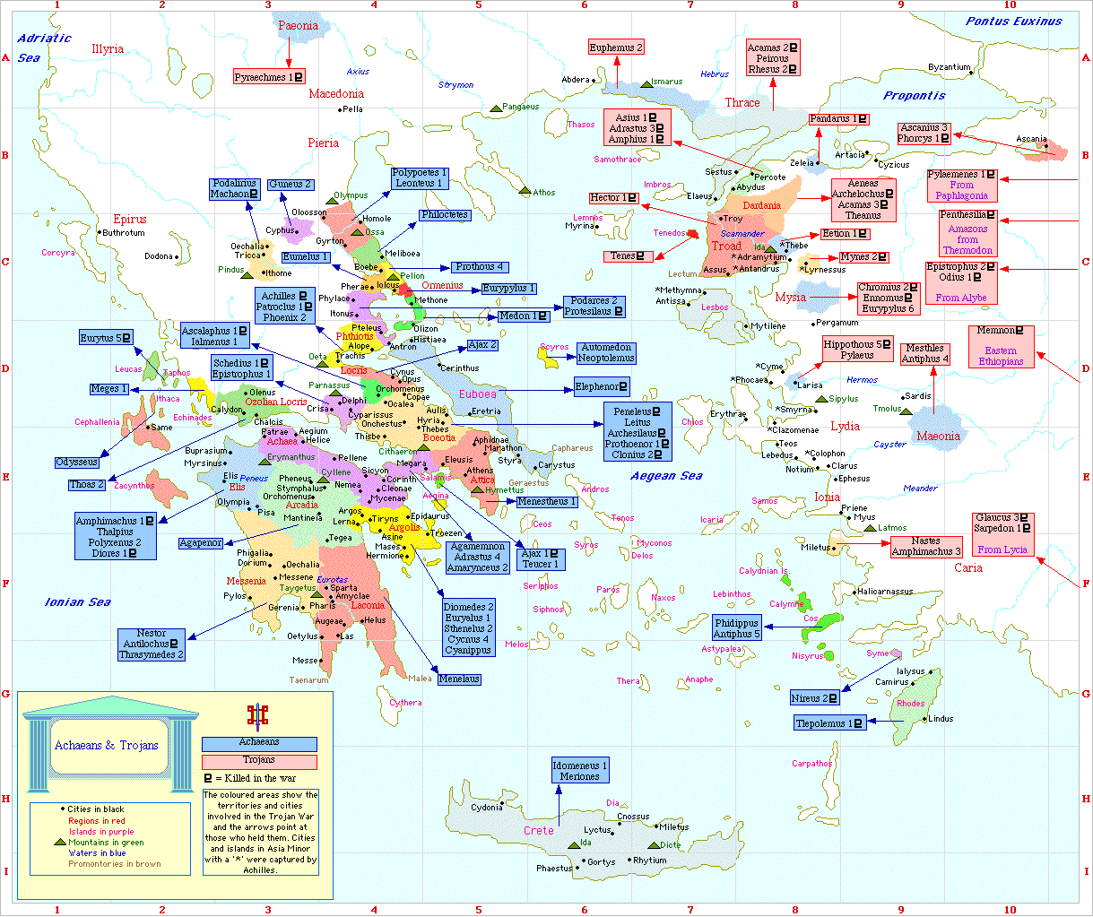
Ακολουθεί χάρτης της πορείας των Αχαιών στην Τρωική εκστρατεία

Slide 6
Η επιρροή του μύθου της ωραίας Ελένης στη λογοτεχνία
Η ωραία Ελένη έχει εμπνεύσει πολλούς ποιητές από την αρχαιότητα έως τη νεότερη εποχή. Τα παρακάτω ποιήματα της Νεοελληνικής λογοτεχνίας έχουν ως θέμα τους την ωραία Ελένη και παρουσιάζουν τη λειτουργία της ως σύμβολο.
XOP. Αν όλα παν καλά από δω και πέρα,
οι συμφορές σας οι παλιές θα σβήσουν.
ΑΓΓ. Άσε, Μενέλαε, τη χαρά μαζί σας
να γευτώ δεν την ξέρω, μα τη βλέπω.
ΜEN. Ζύγωσε, γέροντα, κι εσύ να κουβεντιάσεις.
ΑΓΓ. Γι' αυτήνε δε μοχθήσαμε στην Τροία;
ΜEN. Δεν είναι αυτή, οι θεοί μας ξεγελάσαν•
κρατούσαμε μια ολέθρια νεφέλη.
ΑΓΓ. Τι λες;
Τόσος μόχθος κι αγώνας για έναν ίσκιο;
ΜEN. Έργα της Ήρας και τριών θεών αμάχη.
ΑΓΓ. Η αληθινή γυναίκα σου είναι τούτη;
ΜEN. Αυτή• και να πιστέψεις όσα λέω.

Slide 7
ΑΓΓ. Δυσκολονόητος ο θεός, παιδί μου•
ολοένα αλλάζει. Εδώθε κείθε σέρνει
πότε ψηλά, πότε βαθιά τα πάντα•
ο ένας δυστυχάει, ο άλλος όχι,
όμως κι αυτός κακό θάνατο βρίσκει
δεν έχει πάντα η τύχη σιγουριά. Κι οι δυο σας
βάσανα δοκιμάσατε, απ' του κόσμου
τα λόγια εσύ, κι αυτός απ' τους πολέμους.
Σαν πολεμούσε, τίποτε δικό του
και τώρα δίχως κόπο η ευτυχία.
Δεν ντρόπιασες το γέροντα γονιό σου
και τους Διόσκουρους, δεν έχεις κάνει
όσα δεινά σου φόρτωσαν. Θυμάμαι
το γάμο σου, στο νου μου ξαναφέρνω
πως έτρεχα βαστώντας τις λαμπάδες
πλάι στο αμάξι σου κι εσύ νυφούλα
μαζί μ' αυτόν το πατρικό σου σπίτι
το ευτυχισμένο χαιρετούσες. Όποιος
δε νιώθει σέβας για τ' αφεντικά του
και δε συμπάσχει σε χαρές και λύπες,
δούλος κακός. Εγώ κι αν είμαι σκλάβος,
θέλω μες στους καλούς να με λογιάζουν.
ΕΥΡΙΠΙΔΗ «Ελένη», στ. 777-837 (β’ σκηνή, β’ επεισοδίου)

Slide 8
"Τ' αηδόνια δε σ' αφήνουνε να κοιμηθείς στις Πλάτρες''.
Αηδόνι ντροπαλό, μες στον ανασασμό των φύλλων,
σύ που δωρίζεις τη μουσική δροσιά του δάσους
στα χωρισμένα σώματα και στις ψυχές
αυτών που ξέρουν πως δε θα γυρίσουν.
Τυφλή φωνή, που ψηλαφείς μέσα στη νυχτωμένη μνήμη
βήματα και χειρονομίες. δε θα τολμούσα να πω φιλήματα.
και το πικρό τρικύμισμα της ξαγριεμένης σκλάβας.
"Τ' αηδόνια δε σ' αφήνουνε να κοιμηθείς στις Πλάτρες".
Ποιες είναι οι Πλάτρες; Ποιος το γνωρίζει τούτο το νησί;
Έζησα τη ζωή μου ακούγοντας ονόματα πρωτάκουστα:
καινούργιους τόπους, καινούργιες τρέλες των ανθρώπων
ή των θεών.
η μοίρα μου που κυματίζει
ανάμεσα στο στερνό σπαθί ενός Αίαντα
και μιαν άλλη Σαλαμίνα
μ' έφερε εδώ σ' αυτό το γυρογιάλι.
Το φεγγάρι
βγήκε απ' το πέλαγο σαν Αφροδίτη.
σκέπασε τ' άστρα του Τοξότη, τώρα πάει να 'βρει
την καρδιά του Σκορπιού, κι όλα τ' αλλάζει.
Πού είναι η αλήθεια;
Ήμουν κι εγώ στον πόλεμο τοξότης.
το ριζικό μου, ενός ανθρώπου που ξαστόχησε.
Αηδόνι ποιητάρη,
σαν και μια τέτοια νύχτα στ' ακροθαλάσσι του Πρωτέα
σ' άκουσαν οι σκλάβες Σπαρτιάτισσες κι έσυραν το θρήνο,
κι ανάμεσό τους-ποιος θα το 'λεγε-η Ελένη!
Αυτή που κυνηγούσαμε χρόνια στο Σκάμαντρο.
Ήταν εκεί, στα χείλια της ερήμου. την άγγιξα, μου μίλησε:
"Δεν είν' αλήθεια, δεν είν' αλήθεια" φώναζε.
"Δεν μπήκα στο γαλαζόπλωρο καράβι.

Slide 9
Ποτέ δεν πάτησα την αντρειωμένη Τροία".
Με το βαθύ στηθόδεσμο, τον ήλιο στα μαλλιά, κι αυτό
το ανάστημα
ίσκιοι και χαμόγελα παντού
στους ώμους στους μηρούς στα γόνατα.
ζωντανό δέρμα, και τα μάτια
με τα μεγάλα βλέφαρα,
ήταν εκεί, στην όχθη ενός Δέλτα.
Και στην Τροία;
Τίποτε στην Τροία-ένα είδωλο.
Έτσι το θέλαν οι θεοί.
Κι ο Πάρης, μ' έναν ίσκιο πλάγιαζε σα να ήταν πλάσμα
ατόφιο.
κι εμείς σφαζόμασταν για την Ελένη δέκα χρόνια .
Μεγάλος πόνος είχε πέσει στην Ελλάδα.
Τόσα κορμιά ριγμένα
στα σαγόνια της θάλασσας στα σαγόνια της γης.
τόσες ψυχές
δοσμένες στις μυλόπετρες, σαν το σιτάρι.
Κι οι ποταμοί φουσκώναν μες στη λάσπη το αίμα
για ένα λινό κυμάτισμα για μια νεφέλη
μιας πεταλούδας τίναγμα το πούπουλο ενός κύκνου
για ένα πουκάμισο αδειανό, για μιαν Ελένη.
Κι ο αδερφός μου;
Αηδόνι αηδόνι αηδόνι,
τ' είναι θεός; τι μη θεός; και τι τ' ανάμεσό τους;
"Τ' αηδόνια δε σ' αφήνουνε να κοιμηθείς στις Πλάτρες".
Δακρυσμένο πουλί,
στην Κύπρο τη θαλασσοφίλητη
που έταξαν για να μου θυμίζει την πατρίδα,
άραξα μοναχός μ' αυτό το παραμύθι,

Slide 10
αναν είναι αλήθεια πως οι άνθρωποι Δε θα ξαναπιάσουν
τον παλιό δόλο των θεών.
αν είναι αλήθεια
πως κάποιος άλλος Τεύκρος, ύστερα από χρόνια,
ή κάποιος Αίαντας ή Πρίαμος ή Εκάβη
ή κάποιος άγνωστος, ανώνυμος που ωστόσο
είδε ένα Σκάμαντρο να ξεχειλάει κουφάρια,
δεν το 'χει μες στη μοίρα του ν' ακούσει
μαντατοφόρους που έρχουνται να πούνε
πως τόσος πόνος τόση ζωή
πήγαν στην άβυσσο
για ένα πουκάμισο αδειανό για μιαν Ελένη.
Γιώργος Σεφέρης, Ελένη
Ακέρια μες στα στήθη μας μαζώχτηκε η πατρίδα
κι έργο της,λόγος,όνειρο βαθειά τους αντηχεί
σαν από δόρυ ορμητικό, βογκώντας μιαν ασπίδα
που πίσώθέ της άγρυπνη παραφυλάει ψυχή!
Άγγελος Σικελιανός
Κι αν ήταν άδειος ίσκιος πλανερός, ας είναι βλογημένος
γι'αυτόν τον ίσκιο εμείς παλεψαμε και πλάτυνεν ο νους μας,
γέρεψαν τα κορμιά,γυρίσαμε στην ποθητή πατρίδα
ήταν γιομάτα περπλάνησες τα φρένα μας κι αντρεία
και τα καράβια μας ξεχείλιζαν λεβέτια,
χρουσά σκουτιά κι ανατολίτισες πολύ γλυκές γυναίκες.
Η γης όλη μου φαίνεται,ασκητή,σα νιολουσμένη Ελένη,
πέπλα φοράει με ξόμπλια θάλασσες και ξενιτιές και κάστρα...>>
Νίκος Καζαντζάκης

Slide 11
Είμ'η Ελένη απο του Ήλιου
την πηγή χυμένη εγώ,
το χρυσόνειρο είμαι του Ήλιου
και στον Ήλιο, εκεί γυρνώ
γύρω μου,όχι σε είδωλο μου
θεόπλαστο ολοζωντανό
θεοί και ήρωες γύρω αψήφησαν
είναι αλήθεια πως αυτό είναι παραμύθι,
πόλεμο και χαλασμό.
'Οχι εμένα!Τον υπέρκαλο
νυχτανεβαμένο ίσκιο μου
σε γη και ώρα στοιχειωμένη
πήρε ταίρι ο γόης Κιμμέριος
είμ'η ανέγγιχτη κ'η αχάλαστη,
κ'η άφταστη.Και είμ'η Ελένη.
Κωστής Παλαμάς
Τώρα ξεχνώ τα πιο γνωστά μου ονόματα ή τα συγχέω μεταξύ τους-
Παρις,Μενέλαος,Αχιλλέας,Πρωτέας,Θεοκλύμενος,Τέυκρος,
Κάστωρ και Πολυδεύκης-οι αδελφοί μου ηθικολόγοι αυτοί νομίζω
έγιναν άστρα-έτσι λένε,- οδηγοί καραβιών-Θησέας,Πειρίθους,
Ανδρομάχη,Κασσάνδρα,Αγαμέμνων,-ήχοι,μόνον ήχοι
χωρίς παράσταση,χωρίς το είδολο τους γραμμένο σ'ένα τζάμι,
σ'έναν μετάλλινο καθρέπτη ή στα ρηχά,στ'ακρογιάλι,όπως τότε
μιαν ήσυχη μέρα με λιακάδα,με πολλά κατάρτια,όταν η μάχη
είχε κοπάσει,και το τρίξιμο των βρεγμένων σκοινιών στις τροχαλίες
κρατούσε τον ψηλά,σαν τον κόμπο ενός λυγμού σταματημένον
μέσα σ'ένα κρυστάλλινο λαρύγγι-κ'έβλεπες τον κόμπο να σπιθίζει,
να τρέμει
χωρίς να γίνεται κραυγή,και ξαφνικά όλο το τοπίο με τα καράβια,
τους ναύτες και τ'αμάξια,βούλιαζε μέσα στο φως και στην ανωνυμία.
Γιάννης Ρίτσος

Slide 12
Περπάτησα έξι μέρες όσπου να'ρθω
στην πύλη αυτού του παλατιού.
Ήθελα ν'αντικρίσω μιαν φορά εκείνη
που η ομορφιά της θόλωσε τα φρένα
τόσων παλικαριών και γέμισε με θρήνους
τις χώρες της Ελλάδας και την Τροία.
Βαρέθηκα πια να μετρώ τις μέρες
που σέρνομαι εδώ γύρω.Δούλες πονόψυχες
μου δίνουν πότε-πότε λίγο φαϊ
και δούλοι βλοσυροί με διώχνουν,
με χτυπούν με τα ραβδιά τους,
Μα εγώ όλο και ξαναγυρίζω προσδοκώντας
να ιδώ τον ήλιο που θα μου θαμπώσει τα μάτια.
Σήμερα το πρωί δε βάσταξα
και ρώτησα την πιο γριά υπηρέτρια
γιατί δεν βγαίνει απ'το παλάτι
να λάμψει η πόλη,να χαρούν οι ανθρώποι
το θείο δώρο της μορφής της.Γέλασε
εκείνη ένα στριγγό κακόηχο γέλιο
και μου'πε:<<Ποιάν Ελένη θέλεις
να δείς;Σ'ένα δωμάτιο με κλειστά
τα παραθύρια,δίχος τους καθρέφτες της,
μακριά απο τον κόσμο,ζει μια γυναίκα
όμοια με εμένα.Άσπρα μαλλιά,στόμα
ξεδοντιασμένα,σακουλιασμένα μάτι
δίχως λάμψη,κι η σάρκα πλαδαρη,νερου-

Slide 13
λιασμένη.Έξω δε βγαίνει
και κανέναν δε θέλει να δεί.Εγώ μόνο
μπαίνω στο μισοσκότεινο δωμάτιο
και την φροντίζω.
Ξένε δεν συλλογίστηκες
σαν πόσα χρόνια να'χουν περάσει
απ'όταν άρχισε ο πόλεμος της Τροίας
Γ.Μανουσάκης

Slide 14
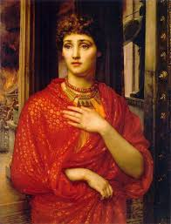
Στη συνέχεια παραθέτουμε πίνακες ζωγραφικής και αγγεία που αναπαριστούν σκηνές από τις μάχες στην Τροία και την ωραία Ελένη.

Slide 15
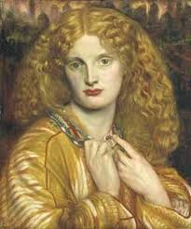

Slide 16
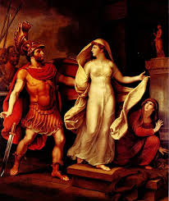

Slide 17
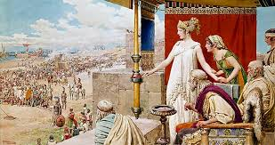

Slide 18
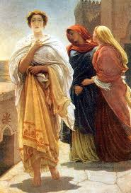

Slide 19
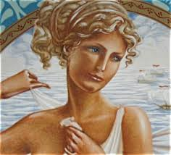

Slide 20
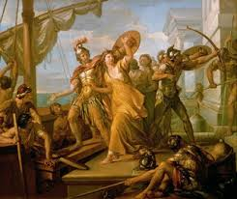

Slide 21
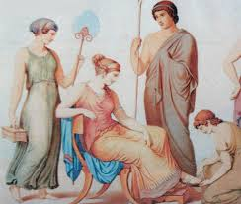

Slide 22
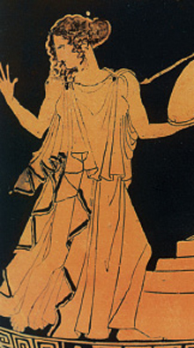

Slide 23
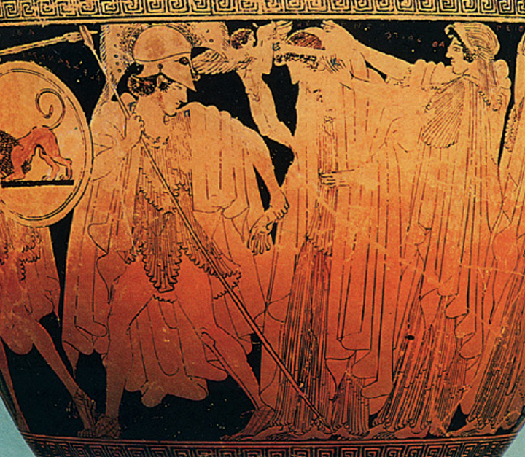

Slide 24
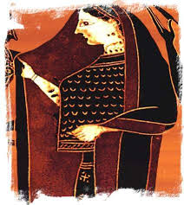

Slide 25
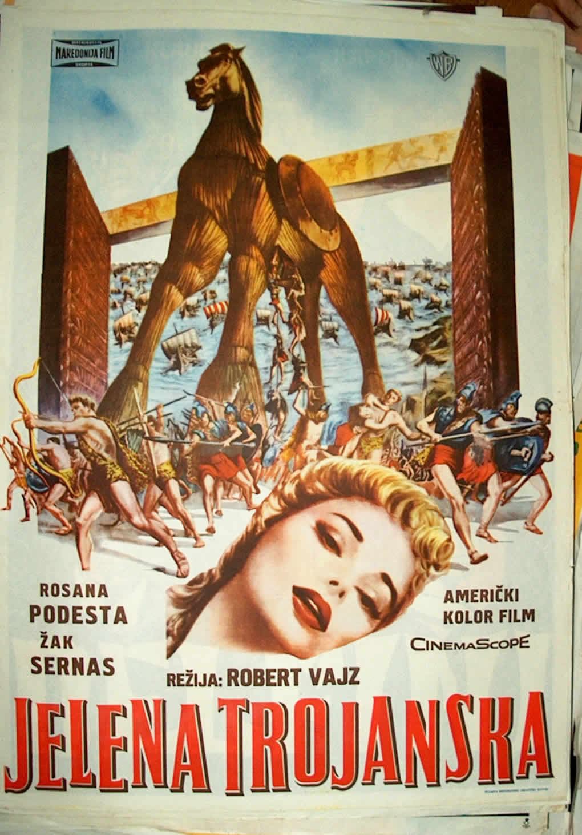

Slide 26
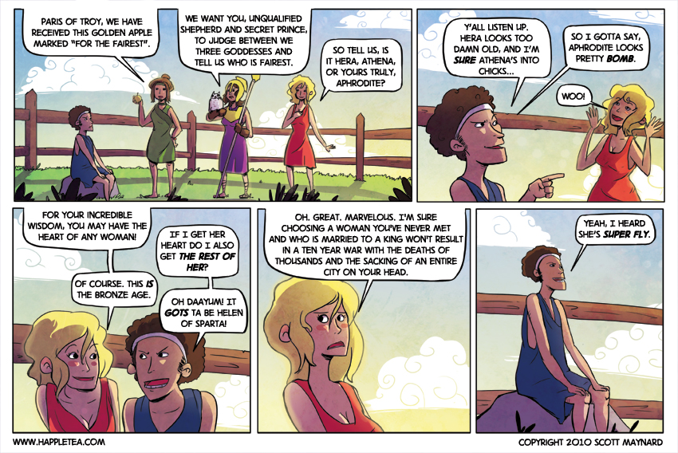
Πρωτότυπα κόμικς για την ωραία Ελένη

Slide 27
